Slide 1
RENDICIÓN DE CUENTAS
I TRIMESTRE 2021

Slide 2
Contenido
Cantidad de los afiliados.
Novedades presentadas en el aseguramiento.
Indicadores de gestión del sistema obligatorio de garantía de la calidad
Estado de contratación de la red por nivel de complejidad
Satisfacción de los usuarios
Cantidad de oficinas y gestión
Atenciones no presenciales

Slide 3
1. Cantidad de Afiliados
93%
RÉGIMEN
N° AFILIADOS
PARTICIPACIÓN
Subsidiado
Contributivo
Total
1.555.376
119.948
1.675.324
93%
7%
100%
7%
A corte del 31 de marzo de 2021, Savia Salud EPS cuenta con
un total de 1.675.324 afiliados
Contributivo Subsidiado

Slide 4
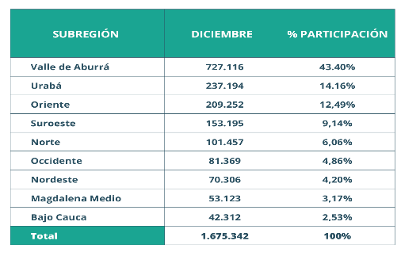
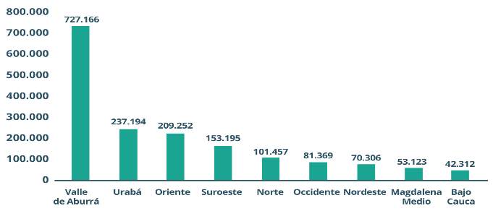
Cantidad de Afiliados por Subregión
Distribución de la población afiliada según los 120 municipios del departamento de Antioquia, en los cuales Savia Salud hace presencia.
Afiliados en 9 subregiones del departamento de Antioquia.

Slide 5
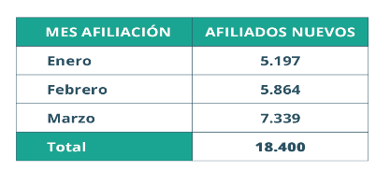
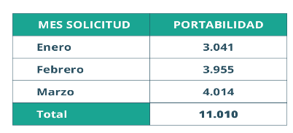
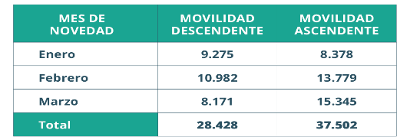
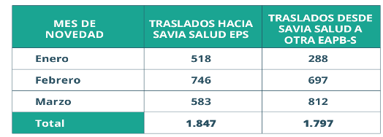
2. Novedades Presentadas en el Aseguramiento
Total nuevos afiliados 18.400
Total afiliados con solicitud de portabilidad 11.010
Total afiliados con movilidad descendente 28.428 y con movilidad ascendente 37.502
Total afiliados con trasladados hacia Savia Salud 1.847 y con traslado hacia otra EAPB 1.797

Slide 6
3. Indicadores de Gestión
INDICADORES DE CALIDAD SOGC 2021
NOMBRE DEL INDICADOR | FORMULA DEL INDICADOR |  | META EN DÍAS | PRIMER TRIMESTRE
 | NUMERADOR | DENOMINADOR |  | ENERO | FEBRERO | MARZO
Tiempo promedio de espera para la autorización de resonancia magnética nuclear | Sumatoria total de los días calendario transcurridos entre la fecha de solicitud de la resonancia magnética nuclear y la fecha de autorización | Número total de resonancia magnética nuclear autorizadas | 5 | 2,9 | 6,5 | 10,8
Tiempo promedio de espera para la autorización de cirugía de catarata | Sumatoria total de los días calendario transcurridos entre la fecha de solicitud de la CIRUGÍA DE CATARATA y la fecha de autorización | Número total de CIRUGIA DE CATARATA autorizadas | 5 | 1,8 | 3,7 | 9,9
Tiempo promedio de espera para la autorización de cirugía de reemplazo de cadera | Sumatoria total de los días calendario transcurridos entre la fecha de solicitud de la CIRUGÍA DE REEMPLAZO DE CADERA y la fecha de autorización | Número total de CIRUGÍA DE REEMPLAZO DE CADERA autorizadas | 5 | 8,1 | 4,9 | 5,1
Tiempo promedio de espera para la autorización de cirugía de revascularización miocárdica | Sumatoria total de los dias calendario transcurridos entre la fecha de solicitud de la CIRUGÍA DE REVASCULARIZACIÓN MIOCÁRDICA y la fecha de autorizacion | Número total de CIRUGIA DE REVASCULARIZACION MIOCARDICA autorizadas | 5 | 4,1 | 7 | 8,6

Slide 7
4. Estado de la Contratación de la
Red de Servicios
CONTRATACIÓN PRESTADORES DE SERVICIOS DE SALUD Y PROVEEDORES I TRIMESTRE 2021
PRESTADORES | NÚMERO | % | CONTRATOS | % | VALOR CONTRATADO | %
PÚBLICOS | 133 | 57% | 484 | 79% | $698.772.902.086 | 50%
PRIVADOS (Adm. Red pública) | 8 | 3% | 22 | 4% | $35.640.990.156 | 3%
PRIVADOS | 94 | 40% | 108 | 18% | $666.357.582.272 | 48%
TOTAL DE PRESTADORES | 235 | 100% | 614 | 100% | $1.400.771.474.514 | 100%
PROVEEDORES | 30 | 100% | 32 | 100% | $75.896.849.265 | 100%
TOTAL DE PROVEEDORES | 30 | 100% | 32 | 100% | $75.896.849.265 | 100%
TOTAL GENERAL | 265 |  | 646 |  | $1.476.668.323.779

Slide 8
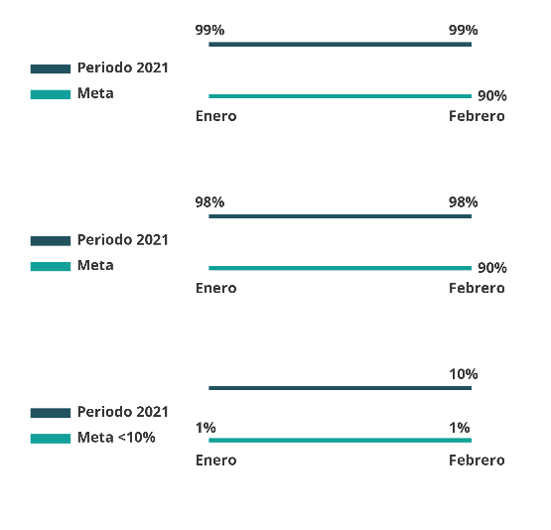
5. Satisfacción de Usuarios
Proporción de satisfacción global de usuarios en la EPS
Proporción de usuarios que recomendarían la EPS a familiares y amigos
Proporción de usuarios que ha pensado en cambiarse de EPS

Slide 9
Canales de recepción PQRSF I trimestre 2021
10,1%
80,4%
2,0%
7,3%
0,1%

Slide 10
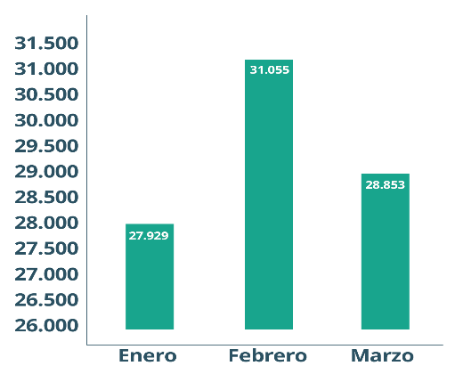
Comportamiento PQRSF I trimestre 2021
PQRSF Savia Salud EPS
I Trimestre 2021
Periodo | PQRSF | Porcentaje
Enero | 27.929 | 32%
Febrero | 31.055 | 35%
Marzo | 28.853 | 33%
Total | 87.837 | 100%

Slide 11
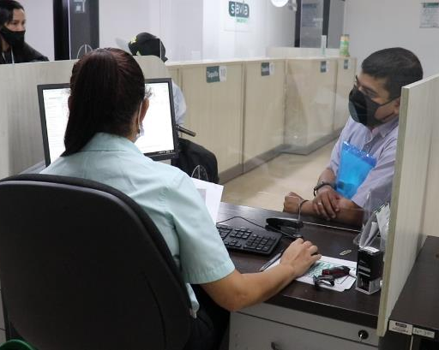
6. Cantidad de Oficinas y Gestión
Savia Salud EPS en el trimestre I de 2021, en total cuenta con 134 puntos de atención, de los cuales 117 se encuentran ubicados en las subregiones, 15 en el área metropolitana y 2 descentralizadas una en el Hospital Mental de Antioquia y una en el Instituto Neurológico de Antioquia.
A través de las cuales se brinda información personalizada referente a:
Trámites de autorizaciones de servicios.
Gestiones de afiliación y novedades en el aseguramiento.
Solicitud de portabilidad y movilidad.
Trámites administrativos.
Gestión de PQRSF a través de los buzones de sugerencias.

Slide 12
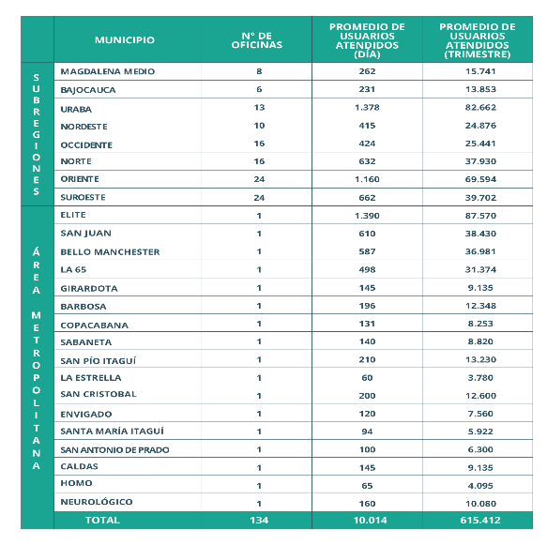
Promedio de visitas en los puntos de atención
presencial en el I trimestre
El tiempo de espera para atención preferencial son 20 minutos y 1 hora para atención general.
Para consultar ubicación y horarios de nuestros puntos de atención, lo puedes hacer a través del siguiente link https://www.saviasaludeps.com/sitioweb/index.php/afiliados/puntos-de-atencion/savia-salud-eps

Slide 13
Atenciones a través de las líneas telefónicas
MES | LLAMADAS RECIBIDAS | PROMEDIO DURACION (MINUTOS)
Enero | 23.977 | 10,2
Febrero | 24.654
Marzo | 22.013
Total | 70.644
LINEA DE ATENCION AL CIUDADANO | ENERO | FEBRERO | MARZO | TOTAL
Aseguramiento | 3.393 | 2.738 | 2.732 | 8.863
Acceso a servicio de salud | 20.565 | 21.389 | 18.409 | 60.363
Orientación a Otras Áreas | 0 | 474 | 708 | 1.182
Medicamentos | 8 | 15 | 32 | 55
Procesos Juridicos | 1 | 1 | 0 | 2
Línea de PQR´S | 10 | 37 | 132 | 179
En el I trimestre del año 2021 a través de las líneas de atención al usuario, se brindó respuesta a un total de 70.644 solitudes, de las cuales el 85% corresponde a trámites para garantizar el acceso a los servicios de salud.

Slide 14
Atenciones a través de las Plataformas de Página Web
Para el primer trimestre de 2021 en total se generaron 22.666 autorizaciones de servicios, a través de la plataforma para tal fin y un total de 7.561 trámites que hacen referencia a la afiliación.

